Slide 1
디지털 멀티 판넬 미터 읽기
AI OCR 기술 사용되지 않음

Slide 2
INDEX
개요
상황분석
샘플 이미지 준비
목표 위치 지정
기본 원리
간단한 동작 원리
자세한 동작 원리

Slide 3
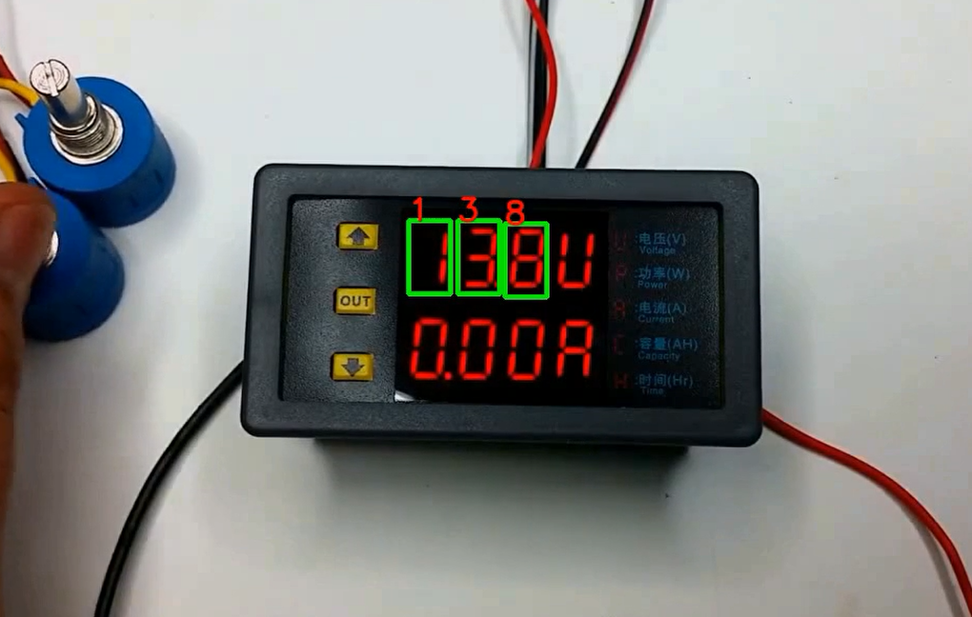
개요
이 ppt는 “AI 활용방법.pptx”의 “측정기의 데이터 읽기 방법-1”을 최종 보완한 내용을 다룬다.
멀티 판넬 미터기의 이미지로부터 데이터를 읽는 것을 목표로 한다.
일정 시간마다 촬영하여 이미지로부터 데이터를 읽고 서버에 전송한다.

Slide 4
상황분석
7세그먼트 숫자 하나(이하 ‘목표객체’라 한다)는 항상 이미지의 일정위치에 고정 되어있다.
목표객체의 종류가 다양하지 않다.(0~9)
목표객체의 한종류의 다양성이 없다. (필기체는 항상 다양하다)
다른 목표객체들과 대부분 매우 닮아 있다.

Slide 5










샘플 이미지 준비
오른쪽 그림들과 같이 실제 이미지로부터 Crop추출하여 10장의 이미지들을 준비한다.

Slide 6
목표 위치 지정
오른쪽 그림과 같이 검사하고 싶은 부분(box)들을 각각 프로그램에 사전에 대입한다.

Slide 7
기본 원리
기본 이론은 그림1의 이미지가 그림2의 이미지들 중 어떤 이미지와 가장 닮아 있는지 계산하는 것이다.
가장 닮아 있는 이미지가 2번 이미지라면 답은 2이다.
그림1 - 실제crop이미지
(h,w,3)
그림2 - 사전이미지들
(10,h,w,3)

Slide 8
간단한 동작 원리 - 1
실제 이미지로부터 지정한 목표 위치부분을 crop추출하여 오른쪽과 같은 이미지를 얻는다.
그림1 - 실제crop이미지
(h,w,3)
<<이미지는 원래 3차원이며
H는 높이, W는 너비
3은 RGB채널이다.

Slide 9
간단한 동작 원리 - 2
사전에 준비한 10개 이미지를 불러온다.
그림1 - 실제crop이미지
(h,w,3)
그림2 - 사전이미지들
(10,h,w,3)

Slide 10
간단한 동작 원리 - 3
그림1을 그림3과 같이 10개로 복제한다.
그림1 - 실제crop이미지
(h,w,3)
그림2 - 사전이미지들
(10,h,w,3)
그림3 - 실제crop이미지(복제)
(10,h,w,3)

Slide 11
간단한 동작 원리 - 4
그림3과 그림2를 빼기연산을 한다.
그리고 절대값을 구한다.
그리고 차원1,2,3에 대해서 총합연산을 한다.
그러면 10개의 값이 나온다.
∑| - |=
123
625
23
838
937
453
647
724
124
753
그림3 - 실제crop이미지(복제)
그림2 - 사전이미지들
(10,h,w,3)
(10,h,w,3)
(10,)

Slide 12
간단한 동작 원리 - 5
10개의 값 중 최솟값을 선택해서 몇 번째 값인지확인한다.
2번째이므로 답은 2이다.
2번째 것이 작음
∑| - |=
123
625
23
838
937
453
647
724
124
753
그림3 - 실제crop이미지(복제)
그림2 - 사전이미지들
(10,h,w,3)
(10,h,w,3)
(10,)

Slide 13
자세한 동작 원리 - 1
여기서 부터는 ‘간단한 동작 원리＇에서 좀더 보완한 원리이다.
실제로 crop한 이미지는 이미지크기가 사전 이미지와 다를 것이다.
크기가 같다고 하더라도 세그먼트 부분이 사전 이미지와는 몇 픽셀 빗나가 있을 것이다.
그림1 - 실제crop이미지
그림2 - 사전이미지들
(H,W,3)
(10,h,w,3)
H와 h 값이 다를 것이라고 가정
W와 w 값이 다를 것이라고 가정

Slide 14
자세한 동작 원리 - 2
“간단한 동작원리-3”에서 시작한다.
그림1 - 실제crop이미지
(H,W,3)
그림2 - 사전이미지들
(10,h,w,3)
그림3 - 실제crop이미지(복제)
(10,H,W,3)

Slide 15
자세한 동작 원리 - 3
H,W와 h,w의 값이 다르기 때문에 빼기연산을 수행할 수 없다.
일치 시키는 연산이 필요하다.
그림3 - 실제crop이미지(복제)
그림2 - 사전이미지들
(10,H,W,3)
(10,h,w,3)

Slide 16
자세한 동작 원리 - 4
Sliding window라는 기법을 통해 데이터를 늘리게 된다.
예시로 6x6 이미지가 있고 3x2 크기로 슬라이딩 윈도우를 실행한다.
그러면 4x5x3x2 의 데이터가 생성된다.
이미지 AxB 에 대하여 윈도우 axb로 슬라이딩 윈도우를 실행하면 (A-a+1) x (B-b+1) x a x b 크기의 데이터가 생성된다.

Slide 17
자세한 동작 원리 - 5
H,W값이 h,w보다 작을 수 도 있으니 그림3을 위,아래,양옆 10픽셀만큼 더 늘인다.
위 작업을 제로 패딩이라고 한다.
그림3은 크기가 (10, H+20, W+20, 3)가 되었다.
이 작업은 복제하기 전에 하는 것이 좋다.
그림3 - 실제crop이미지(복제)
그림2 - 사전이미지들
(10,H+20,W+20,3)
(10,h,w,3)

Slide 18
자세한 동작 원리 - 6
이제 그림3을 윈도우 h x w 로 슬라이딩 윈도우를 실행한다.
그림3의 모양은 (10, H-h+ 21, W-w+21, h, w, 3)로 바뀐다.
모양을 맞추기 위해 그림2를 21x21만큼 복제한다.
그림3 - 실제crop이미지(복제)
그림2 - 사전이미지들
(10,H+20,W+20,3)
(10,h,w,3)

Slide 19
자세한 동작 원리 - 7
그 다음 연산은 “간단한 동작 원리-4”부터 똑같다.
모양 (10,)으로 남기는 작업이다.
실제 : (10, 21, 21, h, w, 3)
사전 : (10, 21, 21, h, w, 3)

Slide 20

자세한 동작 원리 - 8
읽을 숫자가 여러 개니 차원을 하나 더 늘려야한다. (총 7차원이 된다.)
그런데 복제하는 연산은 힘든 연산이고 메모리를 많이 필요로 하니 Numpy라이브러리를 적극 활용한다.
Numpy는 broadcasting 동작과 차원연산에 특화되어있고 슬라이딩 윈도우 기능도 가지고 있다.

